Slide 1
§2-5 离子晶体的结构
一、Pauling规则－－决定离子晶体结构的规则
1、Pauling第一规则：负离子配位多面体规则（Anion coordination polyhedron rule）
在正离子周围形成一负离子配位多面体，
正负离子之间的距离取决于离子半径之和，
而配位数取决于正负离子半径之比。
由于r⁻ > r⁺，负离子往往是密排结构，正离子位于负离子配位多面体间隙中

Slide 2
正负离子形成稳定结构的条件：
–
–
–
–
–
–
+
+
+
–
–
–
–
–
–
稳定
稳定
不稳定
r⁺ 比r_{i} 大一点，但不能大很多

Slide 3
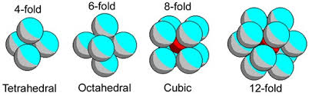
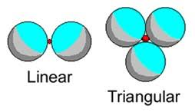
负离子配位多面体对应的间隙大小
多面体 | 正三角形 | 正四面体 | 正八面体 | 立方体 | 二十面体
配位数 | 3 | 4 | 6 | 8 | 12
r_{i}/r⁻ | 0.155 | 0.225 | 0.414 | 0.732 | 1

Slide 4
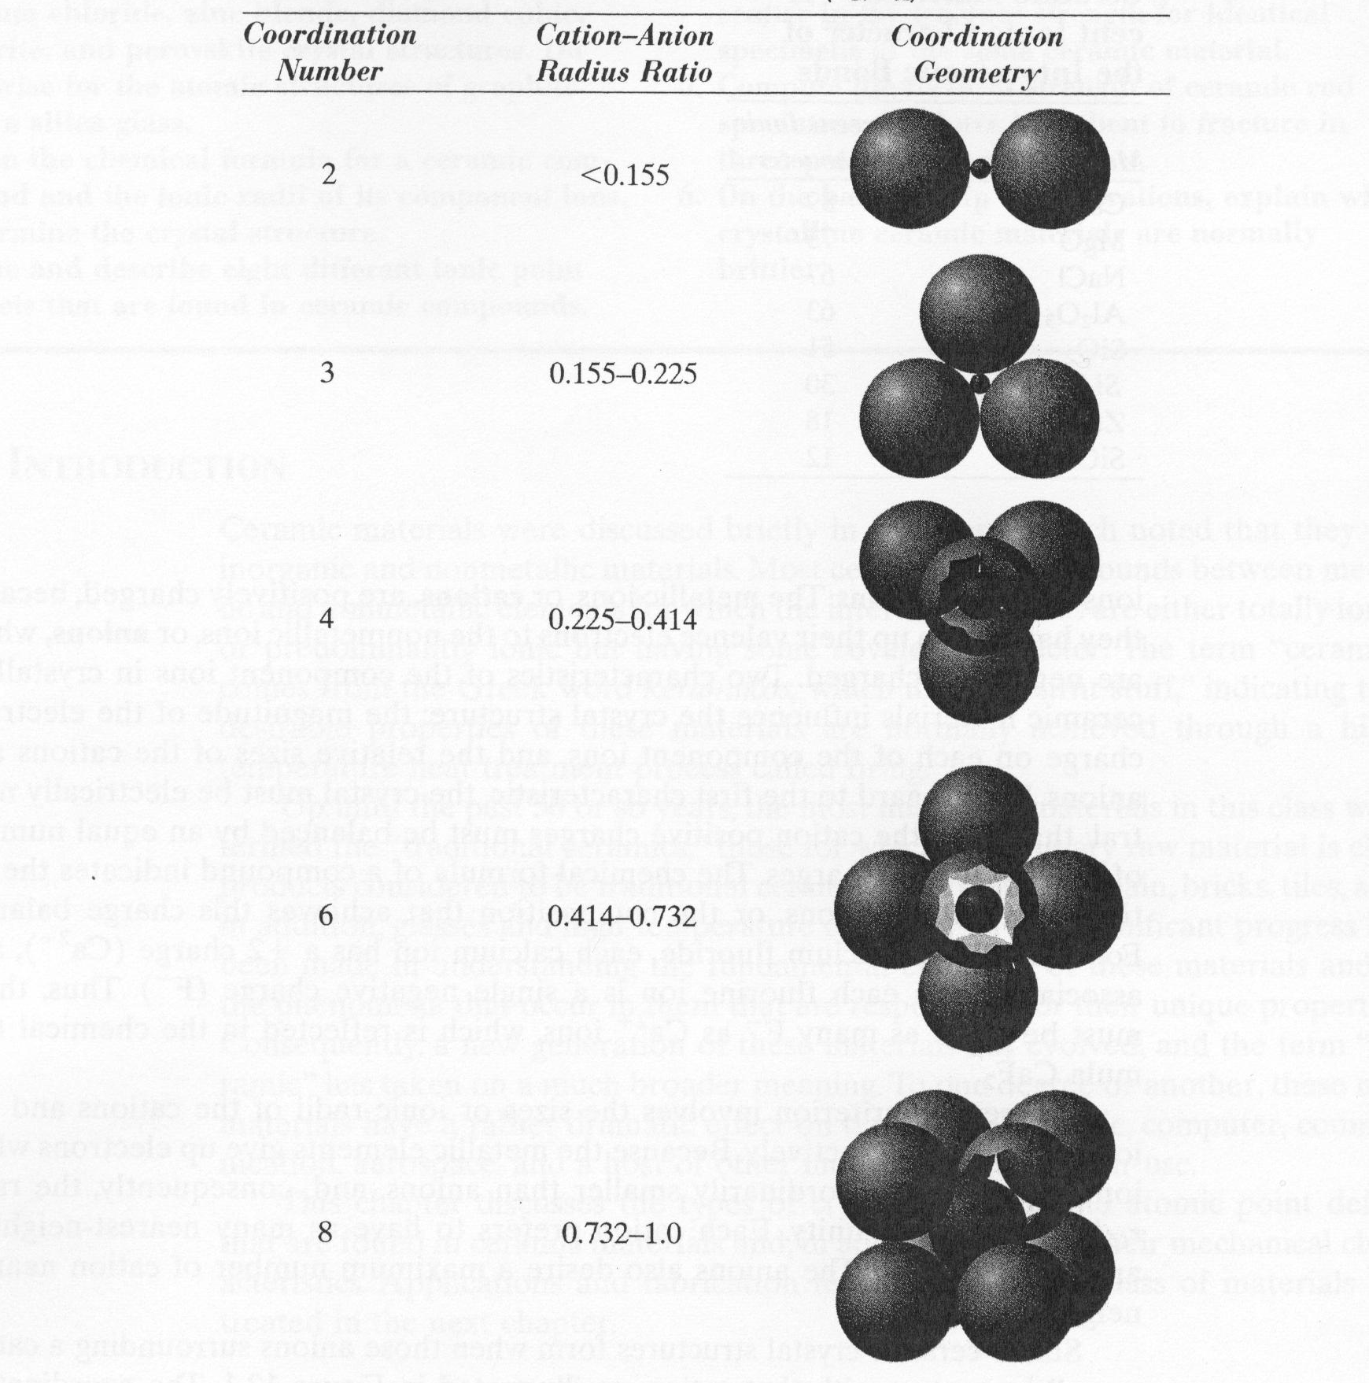

Slide 5
2、Pauling第二规则：电价规则（Valence rule）
每个正离子所给出的价电子数等于负离子得到的价电子数。
静电键强度
查表
r⁺、r⁻
r⁺/r－
CN₊

Slide 6
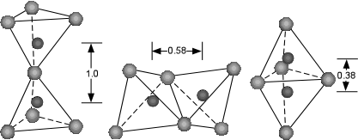
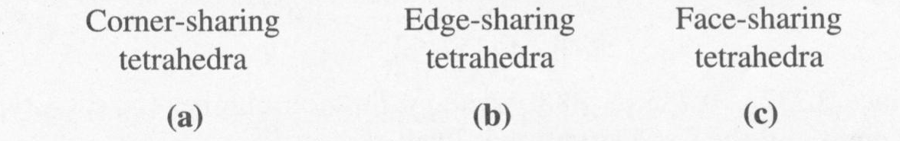
3、Pauling第三规则：配位多面体连接规则（Coordination polyhedron link rule）
配位多面体趋向于共顶连接，而不是共棱和共面连接。
Notes:
原因：相邻多面体共用面、共用棱和共用点，其相邻正离子距离递减，静电斥力递增，能量变高。

Slide 7
4、Pauling第四规则：
在含有一种以上正离子的晶体中，电价大、配位数小的正离子周围的负离子配位多面体力图共顶连接
5、Pauling第五规则：节省规则（Save rule）
晶体中配位多面体的类型力图最少。
说明：pauling规则是由离子晶体归纳出来的，符合大多数离子晶体的结构情况，对理想的晶体结构有用，但它不完全适用于过渡元素化合物的离子晶体，更不适用于非离子晶格的晶体。对于这些晶体的结构，还需要用晶体场、配位场等理论来说明。

Slide 8
二、典型的离子化合物的晶体结构
考察晶体结构：
* 什么点阵
* 结构单元
* 按Pauling规则验证
典型的离子化合物：
AB、AB₂、A₂B₃、ABO₃、AB₂O₄型

Slide 9
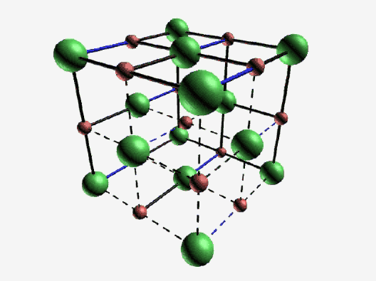
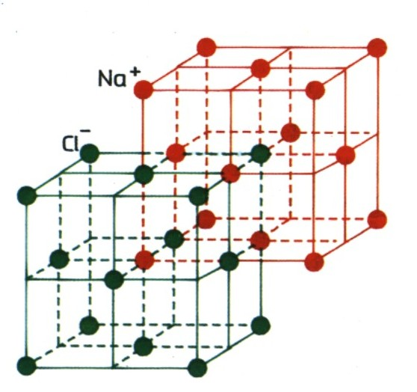
1、AB型
NaCl型（岩盐型） rock salt structure

Slide 10
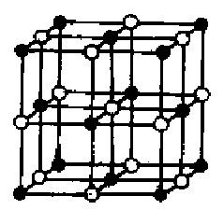
NaCl型（岩盐型）
rock salt structure
FCC点阵
结构单元 Na－Cl
Cl－按FCC密堆，Na＋位于Cl－的八面体间隙，也构成FCC点阵，两套FCC点阵沿1/2<100>方向平移
按Pauling规则验证：
类似的结构：MgO、CaO、TiC、ZrN、TiN、NaI、BaO、MnO、CdO、CoO等

Slide 11
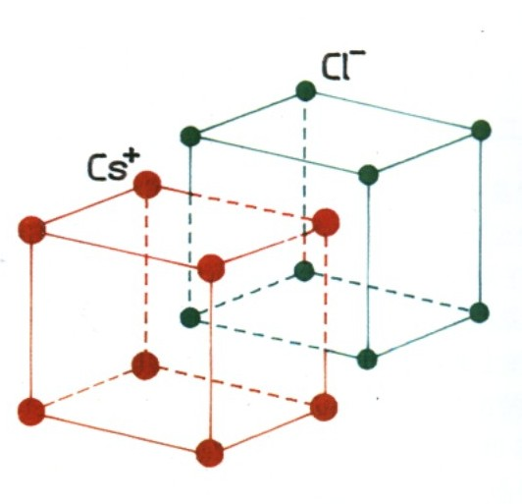
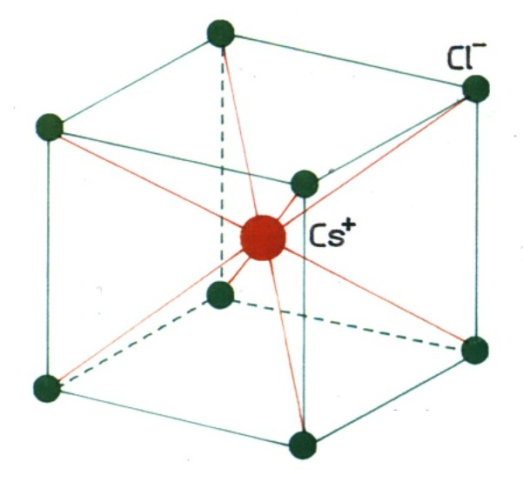
(2) CsCl型
简单立方点阵
可以看成是两个简单立方点阵穿插而成的超点阵，沿1/2<111>方向平移
CN＋＝CN－＝8，Cl（0, 0, 0)、Cs（1/2, 1/2, 1/2）
类似的结构有：CsBr、CsI、TlCl、NH₄Cl等

Slide 12
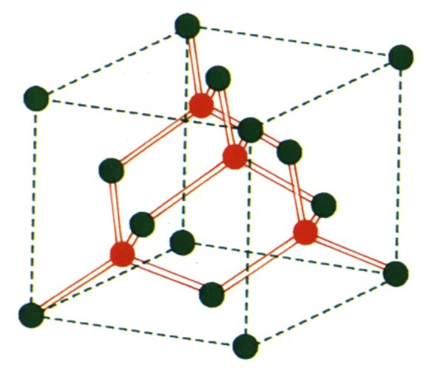
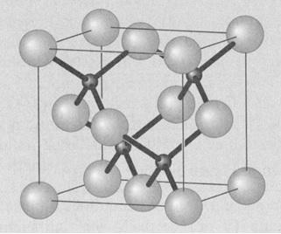

(3) ZnS闪锌矿结构（立方）Zinc blende, sphalerite
FCC点阵，α－ZnS
S²⁻占据FCC的结点，Zn²⁺占据不相邻的四个四面体间隙
r⁺/r－＝0.48 四面体 CN＋＝CN－＝4，
S²⁻：（0, 0, 0)、<0, ½, ½>；
基本结构单元：Zn-S

Slide 13
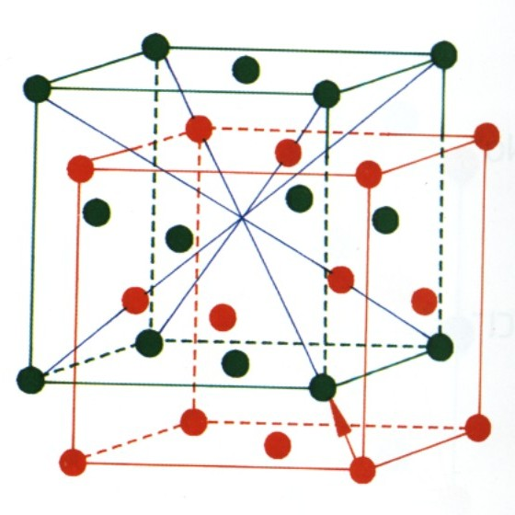
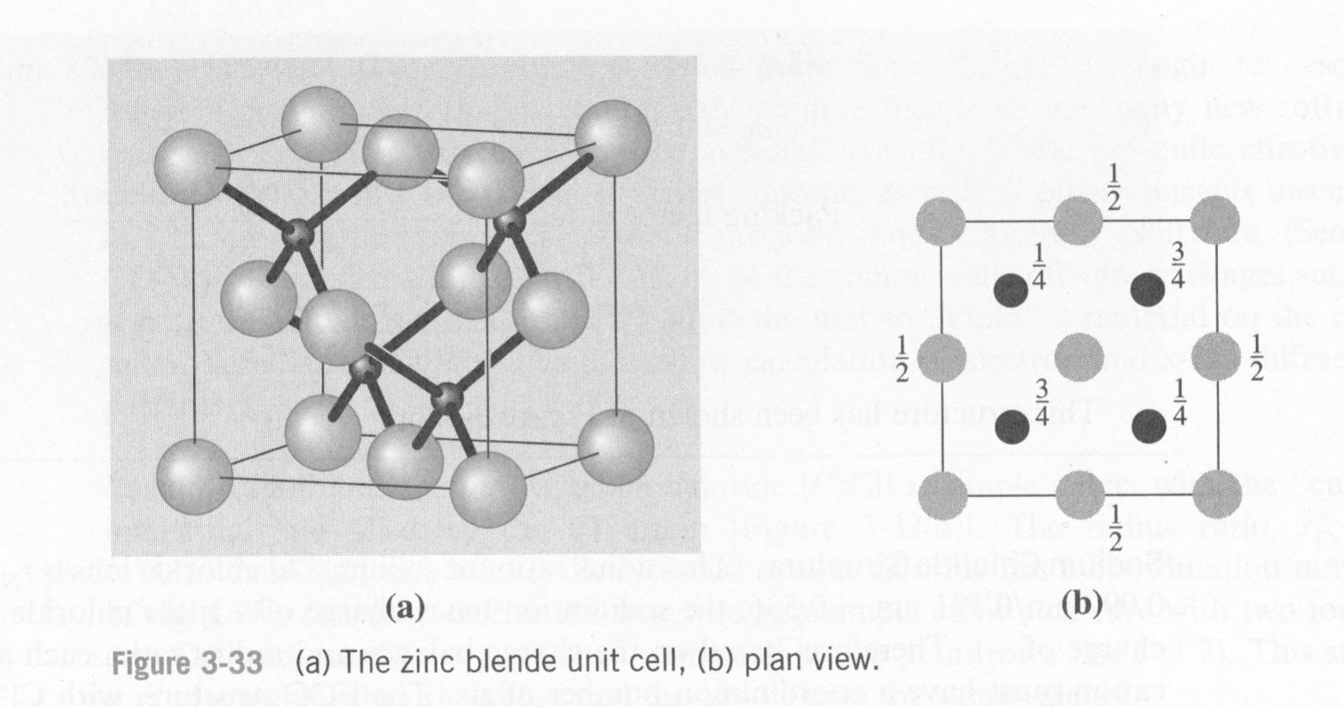
也可以看做S²⁻ + Zn²⁺ 两套FCC格子的叠加
类似的晶体有：β-SiC、GaAs、AlP等

Slide 14
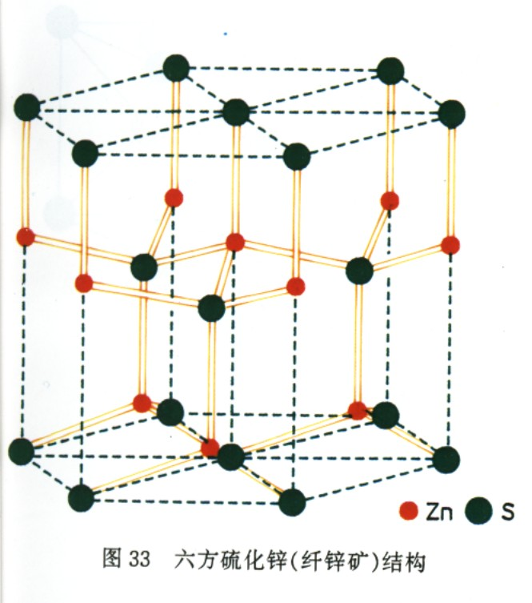
ZnS纤锌矿结构
（六方）Wurtzite
简单六方点阵， β-ZnS
S²⁻占据结点，Zn²⁺占据图示
的6个四面体间隙（1/2的四
面体间隙）
CN＋＝CN－＝4，
S²⁻：(0, 0, 0)、(2/3, 1/3, 1/2)；
Zn²⁺：(0,0,u)，(2/3, 1/3, (u-1/2))，u = 0.875

Slide 15
ZnS纤锌矿结构
（六方）Wurtzite
原胞中O原子和Zn原子的个数：
n(O)＝1/8×8＋1＝2
n(Zn)＝1/4×4＋1＝2
基本结构单元: 2Zn-2O
其他属于纤锌矿结构的化合物还有BeO、ZnO、AlN等。
Notes:
15
G

Slide 16
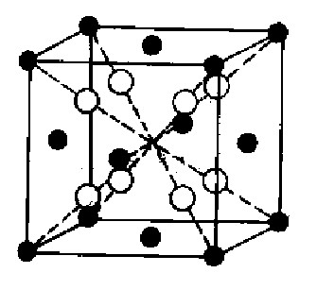
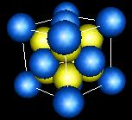
2、AB₂型
萤石型（CaF₂）结构
fluorspar/Fluorite structure
FCC点阵
Ca²⁺占据结点，F－占据所有的四面体间隙
Ca²⁺位于F－的立方体中心
CaF₂熔点低，在陶瓷材料中可用作助熔剂。
类似的晶体：ThO₂、UO₂、CeO₂、BaF₂、PbF₂、SrF₂等

Slide 17
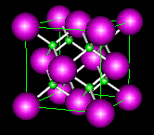
反萤石型结构
Anti-fluorite structure
e.g. Li₂O, Na₂O, Li₂S, Na₂S, et. al.
结构特征：
正负离子与萤石型结构正好相反
阴离子占据FCC结点，阳离子占据所有的四面体间隙
反萤石型化合物：Li＋、 Na＋、 K＋的氧化物、硫化物、硒化物、碲化物等（A₂B型）
萤石型（包括反萤石型）结构特征：
结构中含有一个较大的空隙，有利于离子的迁移，可作为固体电解质。

Slide 18
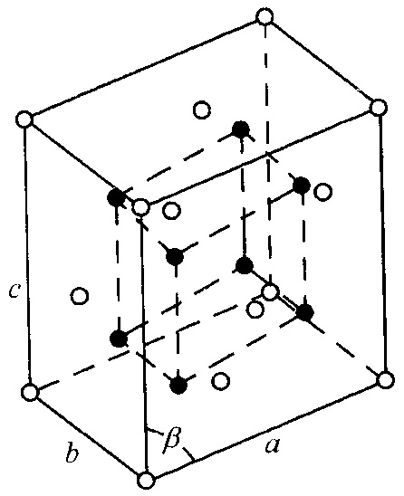
ZrO₂ 氧化锆 Zirconia
: Zr
: O
常温下单斜相：
近似的萤石型结构
高温陶瓷材料、固体电解质（燃料电池中使用）、发热体等

Slide 19
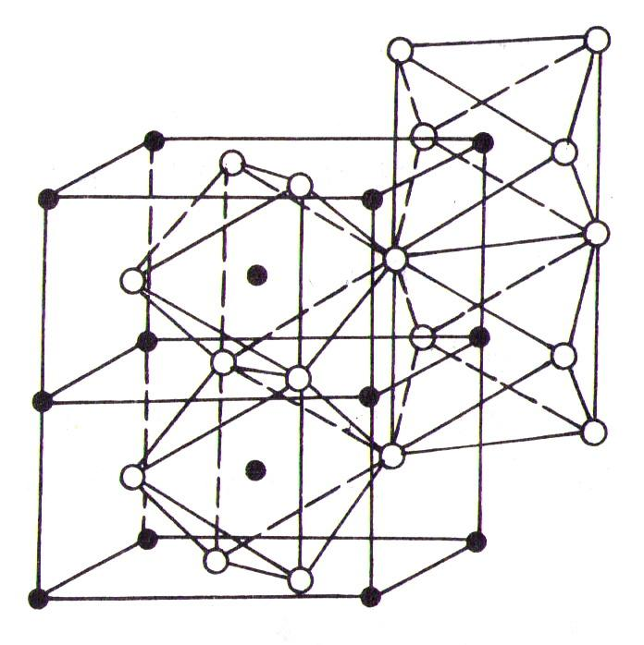
金红石型结构 （TiO₂） Rutile
简单正方（四方）点阵

Slide 20
金红石是TiO₂的一种常见的稳定结构，此外TiO₂还有板钛矿、锐钛矿晶体结构。
金红石在工业生产中也称为钛白粉，是一种重要的电容器材料
类似的晶体：PbO₂、MnO₂、MoO₂、GeO₂、SnO₂、NbO₂等

Slide 21
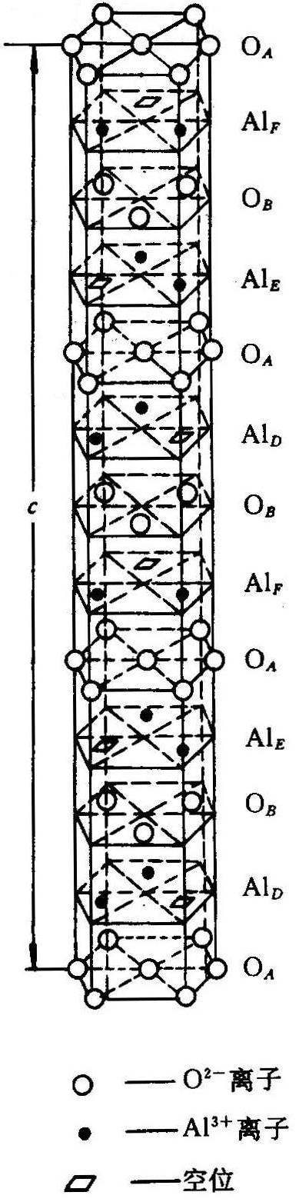
3、A₂B₃型
α-Al₂O₃，刚玉（ α-corundum)
•
•
•
•
•
•
•
*
•
•
•
•
•
•
•
•
•
•
•
每个O^{2－}同时与4个Al³⁺形成离子键
简单六方点阵
O^{2－}构成HCP结构，Al^{3＋}占据三分之二八面体间隙
ion
ion
vacancy

Slide 22
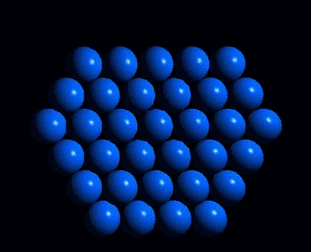
Al³⁺
vacancy
ion
ion
vacancy

Slide 23
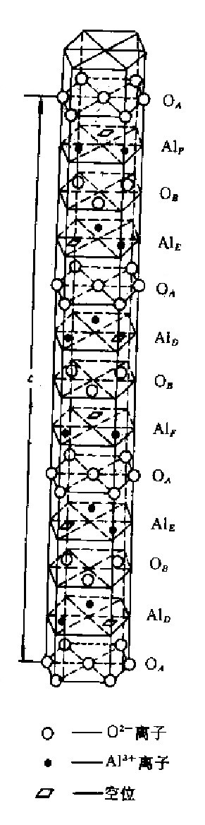
α-Al₂O₃，刚玉（ α-corundum)
有1/3的八面体间隙是空的，Al³⁺只占据了2/3的八面体间隙
Al³⁺的排布满足一条规则－－同类离子尽可能远离
α-Al₂O₃的结构胞：|O_{A}Al_{D}O_{B}Al_{E}O_{A}Al_{F}O_{B}Al_{D}O_{A}Al_{E}O_{B}Al_{F}|O_{A}Al_{D}O_{B}Al_{E}…
O^{2－}总数＝6×1/6＋2×1/2＋3×3＋2×1/3×6＋2＝18
Al³⁺总数＝2×6＝12
α-Al₂O₃的用途：常见的陶瓷材料，
透明Al₂O₃陶瓷可用于高压钠灯灯管

Slide 24
Al₂O₃宝石：单晶体
白宝石－－无色
红宝石－－掺Cr
蓝宝石－－掺Fe和Ti
绿宝石－－掺Co、Ni和V
黄宝石－－掺Ni
铁刚玉－－黑色，掺Fe^{2＋}和Fe^{3＋}

Slide 25
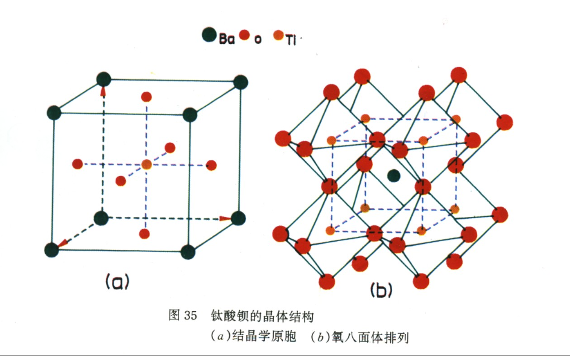
4、ABO₃型
BaTiO₃、CaTiO₃
钙钛矿结构(perovskite)
简单立方点阵
可看成是较大的Ba^{2＋}和O^{2－}一起构成FCC结构， Ba^{2＋}占据顶点，O^{2－}占据面心；Ti^{4＋}位于O^{2－}的八面体间隙
实际上是三类简单立方点阵相互穿插而成的复合点阵（Ba²⁺、O^{2－}、Ti⁴⁺的简单立方点阵)。

Slide 26
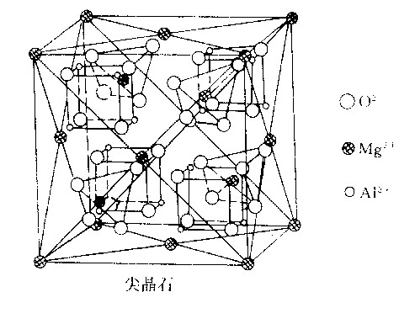
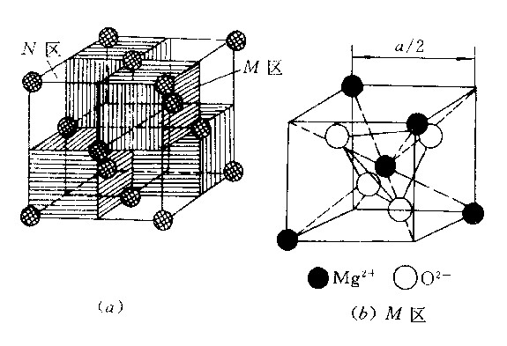
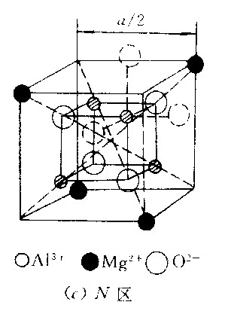
5、AB₂O₄型
MgAl₂O₄ 尖晶石 spinel
FCC点阵，Mg²⁺形成金刚石结构；
将FCC立方体晶胞分成八个小立方体，这八个小立方体分为两类：
(1) 中心有Mg^{2＋}，称为M区，Mg^{2＋}位于O^{2－}的四面体间隙；
(2) 中心无Mg^{2＋}，称为N区，Al^{3＋}和O^{2－}相间排列在小立方体的八个顶点上

Slide 27
Mg²⁺
O²⁻
Al³⁺
O²⁻ tetrahedron
O²⁻/Al³⁺ cubic

Slide 28
§2-6 氧化物晶体结构的一般规律
自学（P108-109)
要求：根据给定的晶体结构分析其结构特征
特点：负离子形成密堆结构，正离子占据其间隙位置

Slide 29
作业：
2－21
参考书目：
[1] 张孝文，《固体材料结构基础》，科学出版社，1980

